Slide 1


PHÒNG GIÁO DỤC VÀ ĐÀO TẠO QUẬN LONG BIÊN
TRƯỜNG MẦM NON THẠCH CẦU
GIÁO ÁN LĨNH VỰC PHÁT TRIỂNngôn ngữ
Đề tài : Thơ vè Trái Cây
Lứa tuổi : MGN 4- 5 tuổi
Giáo viên: Nguyễn Thị Phương Dung
Năm học : 2020 - 2021

Slide 2
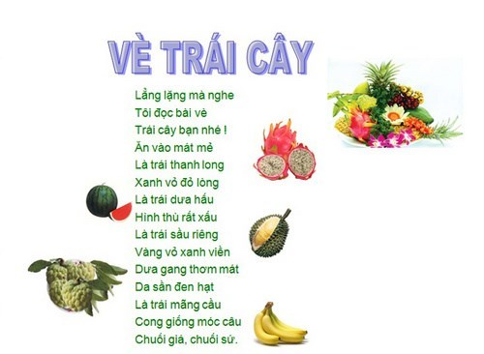

Slide 3
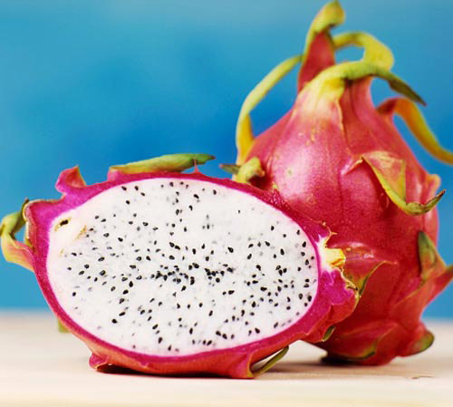

Slide 4
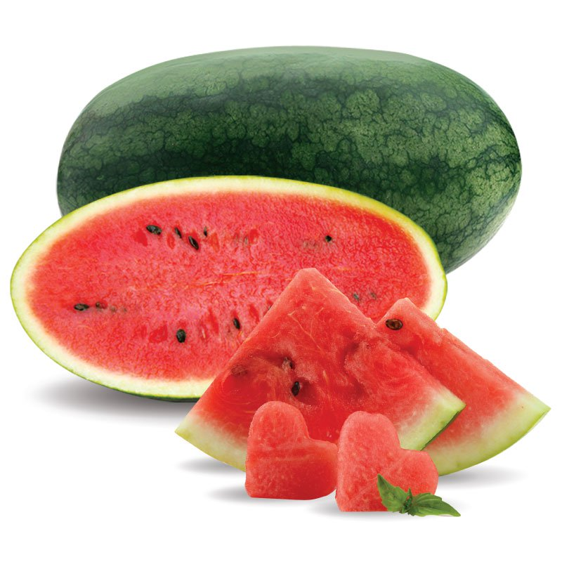

Slide 5
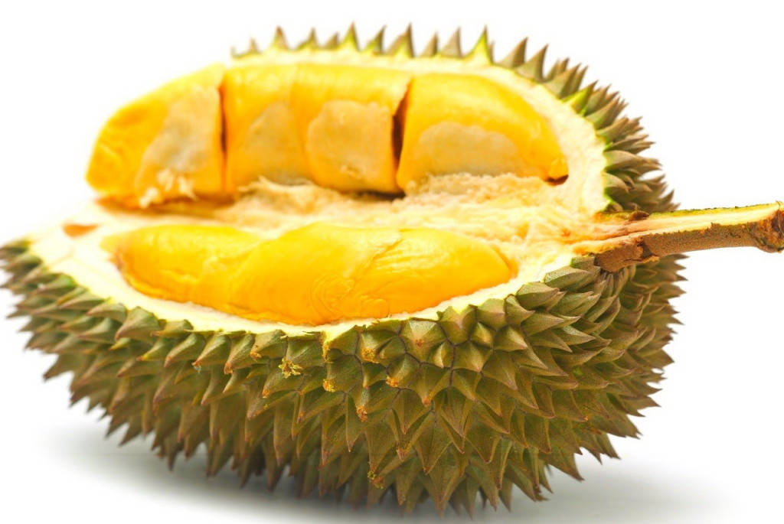

Slide 6
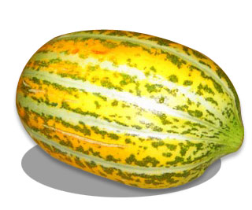

Slide 7
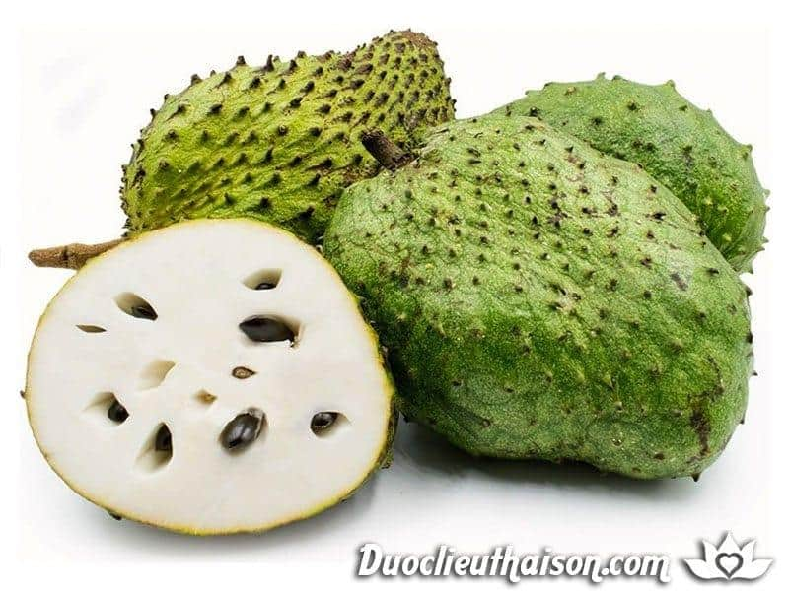

Slide 8
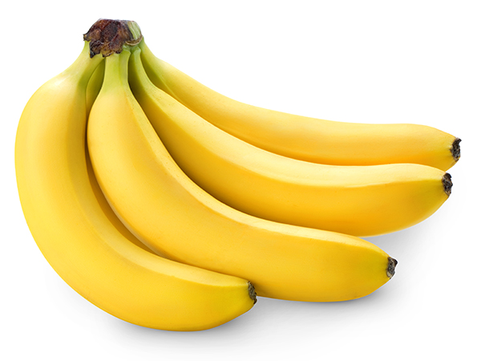

Slide 9

TIẾT HỌC ĐẾN ĐÂY LÀ KẾT THÚC
CHÚC CÁC VỊ ĐẠI BIỂU MẠNH KHỎE
CÔNG TÁC TỐT CHÚC CÁC CON
LUÔN CHĂM NGOAN HỌC GIỎI

